Slide 1
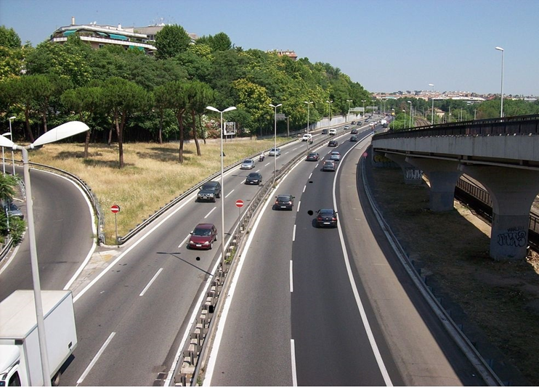
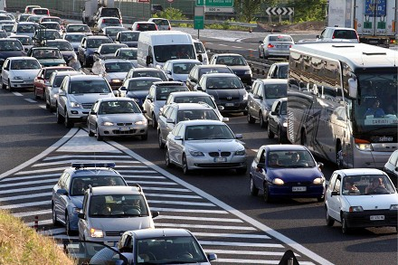
Incidenti stradali in Italia nel 2013
Roberta Crialesi
Istat
ACI - Automobile Club d’Italia
Sala Assemblea
Roma, 4 novembre 2014

Slide 2
I principali risultati per l’anno 2013
Gli incidenti stradali in Italia. Anno 2013
Conferenza stampa
2013 2012 Incidenti stradali
con lesioni a persone 181.227 188.228
(morti entro 30 giorni e/o feriti)
Feriti 257.421 266.864
Morti 3.385 3.753
368 vittime in meno
Decade per la sicurezza stradale 2011-2020 - obiettivo UE 2020: -50% vittime
Variazione % del numero dei morti nel 2013 rispetto al 2001: -52,3%

Slide 3
Gli incidenti stradali in Italia. Anno 2013
Conferenza stampa
Incidenti stradali con lesioni a persone, morti e feriti. Anni 2001-2013 (valori assoluti)
Morti per milione di abitanti. Anni 2001-2013
Indice mortalità 2013
1,87
Indice mortalità 2001
2,70

Slide 4
Gli incidenti stradali in Italia. Anno 2013
Conferenza stampa
Vittime in incidenti stradali nei paesi Membri dell’Unione Europea (UE28). Variazione percentuale 2013/2010
Obiettivo Sicurezza Stradale 2020: diminuzione delle vittime in Italia in linea con la UE28
Ue28 : -17,7%
(a) Fonte: European Transport Safety Council, Annual PIN report. Year 2014

Slide 5
Gli incidenti stradali in Italia. Anno 2013
Conferenza stampa
Morti in incidenti stradali per milione di abitanti nei paesi Membri dell’Unione Europea (Ue28). Anno 2013
Morti per milione di abitanti in UE28: Italia al 14° posto
dopo Regno Unito, Spagna, Germania e Francia, tra i grandi Paesi Ue
Ue28 51,6
(a) Fonte: European Transport Safety Council, Annual PIN report. Year 2014

Slide 6
Gli incidenti stradali in Italia. Anno 2013
Conferenza stampa
Incidenti stradali e morti per categoria della strada
Variazione percentuale di Incidenti per categoria della strada: 2013/2012 e 2013/2010
Anno 2013
Strade urbane 136.438
Strade extraurbane 35.524
Autostrade 9.265
Riduzione delle vittime, tra il 2013 e il 2012 su tutti gli ambiti stradali.
Guadagno consistente su strade urbane ed extraurbane, più contenuto sulle autostrade
Variazione percentuale di Morti per categoria della strada: 2013/2012 e 2013/2010
Anno 2013
Strade urbane 1.421
Strade extraurbane 1.643
Autostrade 321
Indice di mortalità
2013 2012
Strade urbane 1,04 1,12 Strade
extraurbane 4,63 5,03
Autostrade 3,46 3,51
- Sono incluse nella categoria “Strade urbane” anche le strade Provinciali, Statali e Regionali entro l’abitato.

Slide 7
Gli incidenti stradali in Italia. Anno 2013
Conferenza stampa
Incidenti stradali durante la notte
Indice di mortalità per giorno della settimana durante la notte e tipologia di strada – Anno 2013 (a),(b)
Incidenti di notte:
Domenica e lunedì i giorni più pericolosi e più gravi fuori città
Incidenti stradali notturni, morti e feriti
 | Incidenti | Morti | Feriti
Strade urbane | 16.897 | 329 | 26.454
Strade extraurbane (b) | 7.380 | 521 | 12.787
Totale | 24.277 | 850 | 39.241
(a) Rapporto tra il numero dei morti ed il numero degli incidenti per 100. Fascia oraria notturna tra le 22 e le 6.
(b) La rete stradale extraurbana include le strade Statali, Regionali e Provinciali fuori dall’abitato e Comunali extraurbane, Autostrade e raccordi.

Slide 8
Gli incidenti stradali in Italia. Anno 2013
Conferenza stampa
Le circostanze degli incidenti stradali
Anno 2013
Strade urbane
Mancato rispetto delle regole di precedenza o del semaforo (19,1%)
Guida distratta (15,6%)
Velocità elevata (9,50%).
Costituiscono nel complesso il 44,2% dei casi.
Strade extraurbane
Guida distratta (20,4%)
Velocità troppo elevata (17,5%)
Mancato rispetto delle regole di precedenza o del semaforo (7,5%)
Costituiscono nel complesso il 45,4% dei casi
In città il non-rispetto della precedenza è la circostanza più diffusa.
Sulle strade extraurbane la distrazione e la velocità elevata rappresentano i rischi più elevati di incidente.
A partire dall’anno 2009 non vengono più pubblicati i dati sugli incidenti stradali dettagliati per le circostanze legate allo stato psico-fisico del conducente, a causa, spesso, della mancata disponibilità dell’informazione al momento del rilievo, tali dati risultano sottostimati.

Slide 9
Incidenti stradali secondo la natura e persone infortunate
Anno 2013, valori assoluti e indice di mortalità
(a) Rapporto tra il numero dei morti ed il numero degli incidenti per 100

Slide 10
Gli incidenti stradali in Italia. Anno 2013
Conferenza stampa
Giovani tra i 20 e 24 anni le principali vittime di incidenti mortali
Morti in incidente stradale per sesso e classe di età – Anno 2013 (valori assoluti)
Feriti in incidente stradale per sesso e classe di età – Anno 2013 (valori assoluti)

Slide 11
Gli incidenti stradali in Italia. Anno 2013
Conferenza stampa
Vittime per alcune classi di età. Anni 2001-2013 (Morti per 100.000 abitanti)
Focus su:
Bambini: età 0-14 anni
Ragazzi: età 15-17 anni
Giovani: età 18-24 anni
Anziani: 75 anni e oltre

Slide 12
Vittime per classe di età. Anni 2001-2013 - Bambini: età 0-14 anni (Valori assoluti)
Morti per 100.000 abitanti
bambini 0-14 anni:
2001 2,3 per 100.000
2013 0,7 per 100.000
Totale vittime:
2001 187
2010 70
2013 55
Variazione % 2013/2010 Morti in età 0-14
-21,4%
Vittime conducenti, passeggeri e pedoni per classe di età. Anni 2001-2013
Ragazzi: età 15-17 anni (Valori assoluti)
Morti per 100.000 abitanti
ragazzi 15-17 anni:
2001 11,4 per 100.000
2013 4,0 per 100.000
Totale vittime:
2001 199
2010 121
2013 68
Variazione % 2013/2010
Morti in età 15-17 anni
-43,8%

Slide 13
Vittime conducenti, passeggeri e pedoni per classe di età. Anni 2001-2013
Anziani: età75 anni e oltre (Valori assoluti)
Morti per 100.000 abitanti
Anziani 75 anni e oltre:
2001 15,7 per 100.000
2013 9,1 per 100.000
Totale vittime:
2001 737
2010 635
2013 586
Variazione % 2013/2010
Morti in età 75 anni e oltre
-7,7%
Vittime secondo la modalità di trasporto, la categoria di utente della strada e sesso
Anno 2013 - Anziani: età 75 anni e oltre (Valori percentuali)

Slide 14
Gli incidenti stradali in Italia. Anno 2013
Conferenza stampa
Vittime secondo la modalità di trasporto e la categoria di utente della strada
Anno 2013 (Valori assoluti e percentuali)
Ciclisti, utenti delle due ruote a motore e pedoni: sono stati nel complesso quasi il 50% delle vittime

Slide 15
Vittime secondo la modalità di trasporto e la categoria di utente della strada
Valori assoluti. Anni 2001-2013

Slide 16
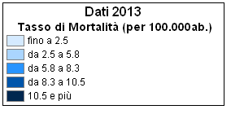
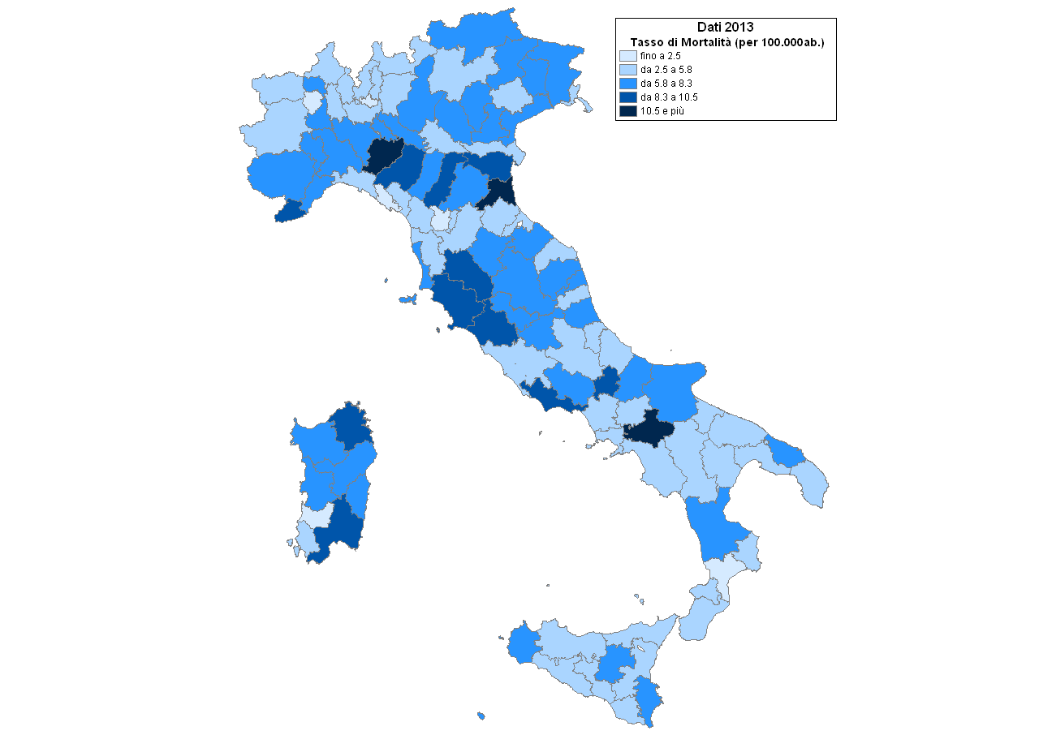
Gli incidenti stradali in Italia. Anno 2013
Conferenza stampa
Morti in incidenti stradali nelle Province italiane, per 100.000 abitanti
Anno 2013
Numero di incidenti stradali per 1.000 abitanti
Morti in incidenti stradali per 100.000 abitanti

Slide 17
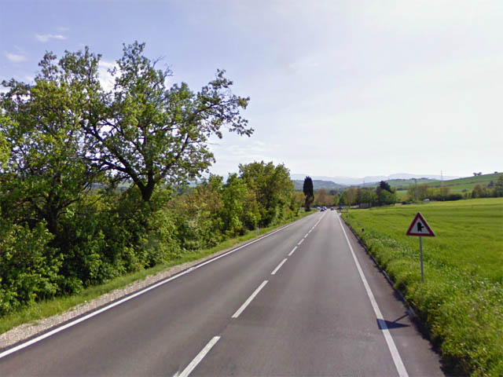
Gli incidenti stradali in Italia. Anno 2013
Conferenza stampa
Grazie
www.istat.it
roberta.crialesi@istat.it
silvia.bruzzone@istat.it

